Slide 1
Внеурочное занятие «Финансовое мошенничество. Как не стать жертвой мошенника?» 9 класс (15, 16 лет)
Модуль 8. Содержание и методика преподавания тем по финансовому мошенничеству и рискам

Slide 2
Участники проекта (группа №8):
Ахметова Светлана Калыковна
Аширбакиева Арина Юрьевна
Бажина Елена Викторовна
Елисеева Виктория Владимировна – спикер
Захаров Михаил Владимирович
Субботин Владислав Евгеньевич
Фоминцева Кристина Андреевна

Slide 3
Цель:
сформировать у обучающихся умения распознавать финансовое мошенничество и находить способы грамотного поведения для их предотвращения.
Задачи:
Рассмотреть примеры финансового мошенничества в истории.
Изучить нормативно-правовую базу по финансовым отношениям (УК РФ).
Проанализировать основные методы обмана граждан, применяемые мошенниками.
Подготовить памятку по правилам грамотного поведения в финансовой сфере.

Slide 4
Форма проведения занятия: внеурочное занятие с элементами практикума и игры.
Форма работы на занятии: групповая
Методы и приемы: проблемный метод, проектирования, «мозговой штурм», дискуссия.

Slide 5
Планируемые результаты
Предметные:
владение основными понятиями «финансовое мошенничество» и «финансовая пирамида», инструментами взаимодействия с участниками финансовых отношений;
владение основными принципами принятия оптимальных финансовых решений в условиях потенциального риска мошенничества Личностные:
понимание личной ответственности за решения, принимаемые в процессе взаимодействия с финансовыми институтами;
понимание прав и обязанностей в сфере финансов.
Метапредметные:
владение умением распознавать и предвидеть действия мошенников;
владение информацией о финансовых мошенниках и способах их распознавания;
Коммуникативные:
нахождение источников информации для достижения поставленных целей и решения задач, коммуникативное взаимодействие с окружающими для подбора информации и обмена ею;
анализ и интерпретация информации о финансовых рисках и финансовом мошенничестве.

Slide 6
Особенности содержания группового проекта:
Проект представляет собой методическую разработку внеурочного занятия, в рамках проведения «Недели финансовой грамотности в школе».
Учащиеся 9 класса
- определяют тему занятия на основе отрывка из фильма «Золотой ключик»;
- работают с понятием «финансовое мошенничество»;
- слушают выступление одноклассника с исторической справкой;
-в группах решая задачи, определяют виды мошенничества, желательные действия, помогающие не стать жертвой злоумышленников, знакомятся с уголовной ответственность за подобные преступления;
- составляют «Памятку правильного поведения для минимизации рисков от действий финансовых мошенников»;
- представляют итоги своей работы; проводят рефлексию.

Slide 7
Ахметова Светлана Калыковна
Участвовала в :
1. Определении темы, возраста учащихся и формы проведения мероприятия.
2. Определении целей, задач и планируемых результатов мероприятия, определении приемов и методов реализации.
3. Отборе содержательных элементов, дидактических материалов.
Статьи из УК РФ для работы в группах

Slide 8
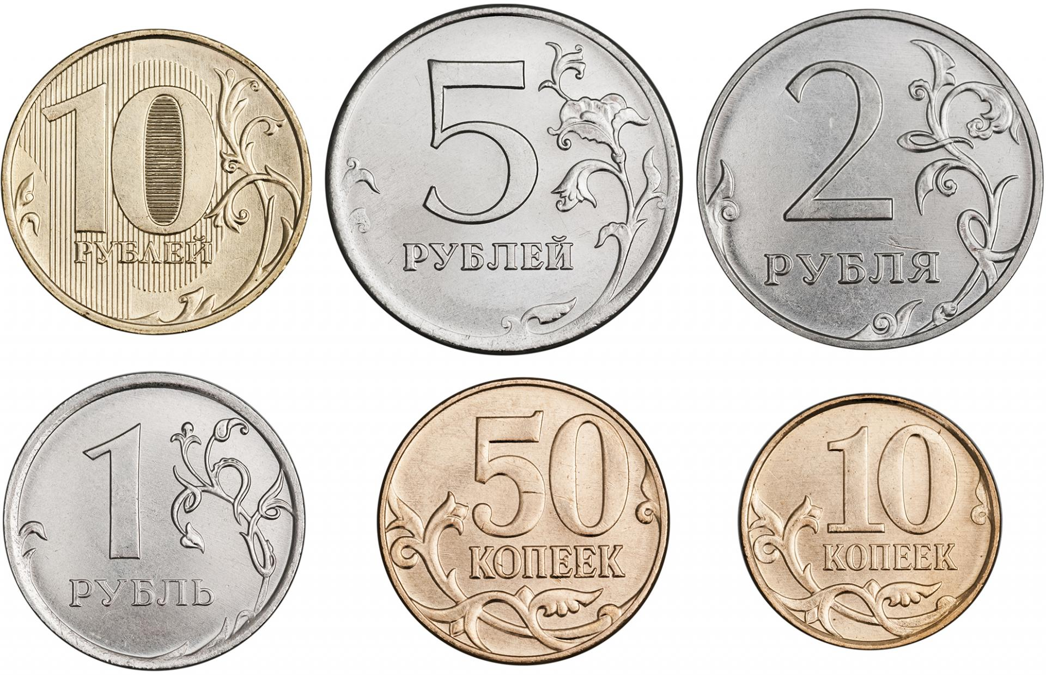
Аширбакиева Арина Юрьевна
Участвовала в :
1. Определении темы, возраста учащихся и формы проведения мероприятия.
2. Отборе содержательных элементов, дидактических материалов.
3. Редактировании проекта и оформлении презентации.
Способ деления на группы с помощью лотерейных билетов
Рефлексия с помощью монет

Slide 9
Бажина Елена Викторовна
Участвовала в :
1. Определении темы, возраста учащихся и формы проведения мероприятия.
2. Определении целей, задач и планируемых результатов мероприятия, определении приемов и методов реализации
3. Отборе содержательных элементов, дидактических материалов.
Словарь для работы с терминами

Slide 10
Елисеева Виктория Владимировна – спикер
Участвовала в :
1. Определении темы, возраста учащихся и формы проведения мероприятия.
2. Определении целей, задач и планируемых результатов мероприятия, определении приемов и методов реализации
3. Структурировании проекта
4. Представлении итогов деятельности группы

Slide 11
Захаров Михаил Владимирович
Участвовала в :
1. Определении темы, возраста учащихся и формы проведения мероприятия.
2. Определении целей, задач и планируемых результатов мероприятия, определении приемов и методов реализации
3. Отборе содержательных элементов, дидактических материалов.
Ситуативные задачи с примерами финансового мошенничества для решения в группах

Slide 12
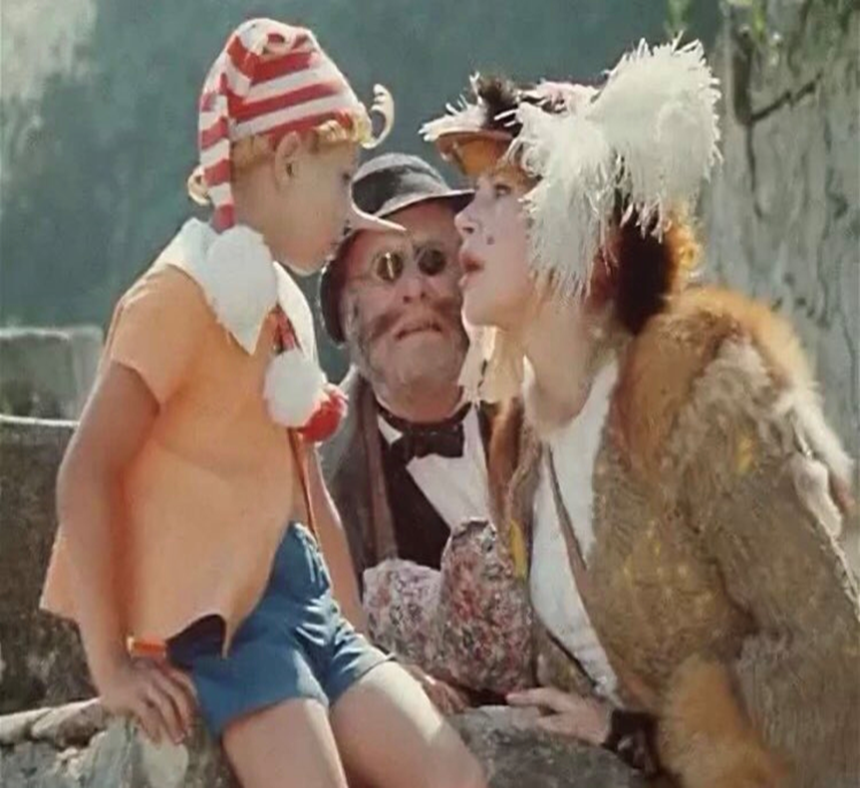
Субботин Владислав Евгеньевич
Участвовала в :
1. Определении темы, возраста учащихся и формы проведения мероприятия.
2. Определении целей, задач и планируемых результатов мероприятия, определении приемов и методов реализации
3. Отборе содержательных элементов, дидактических материалов.
https://www.youtube.com/watch?v=IyE82c50yXk
Определение темы занятия

Slide 13
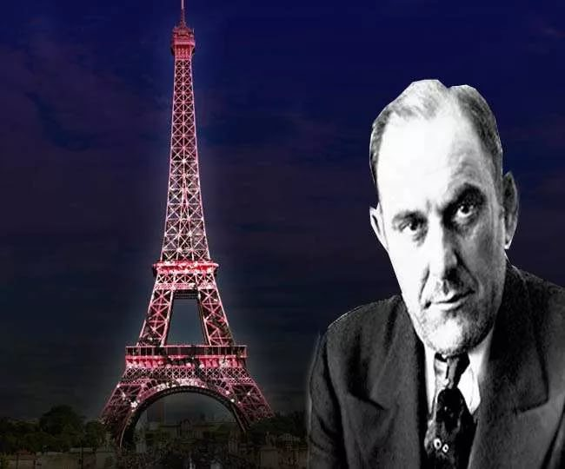
Фоминцева Кристина Андреевна
Участвовала в :
1. Определении темы, возраста учащихся и формы проведения мероприятия.
2. Определении целей, задач и планируемых результатов мероприятия, определении приемов и методов реализации
3. Отборе содержательных элементов, дидактических материалов.
Виктор Люстик – человек продавший Эйфелеву башню дважды
Историческая справка для погружения в ситуацию

